Slide 1
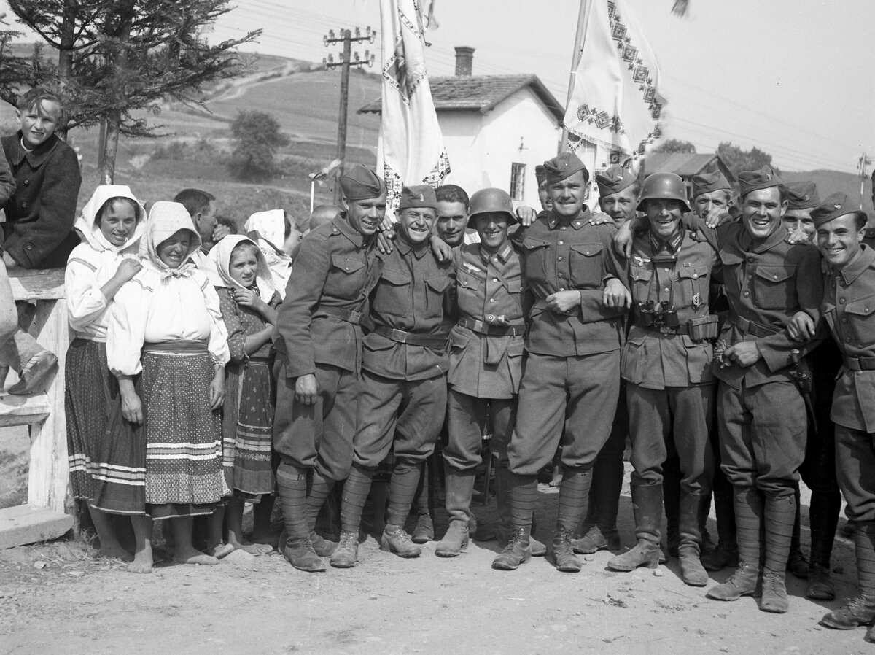
Známe slovenské osobnosti počas 2. svetovej vojny
Mária Kašická
IV.O

Slide 2
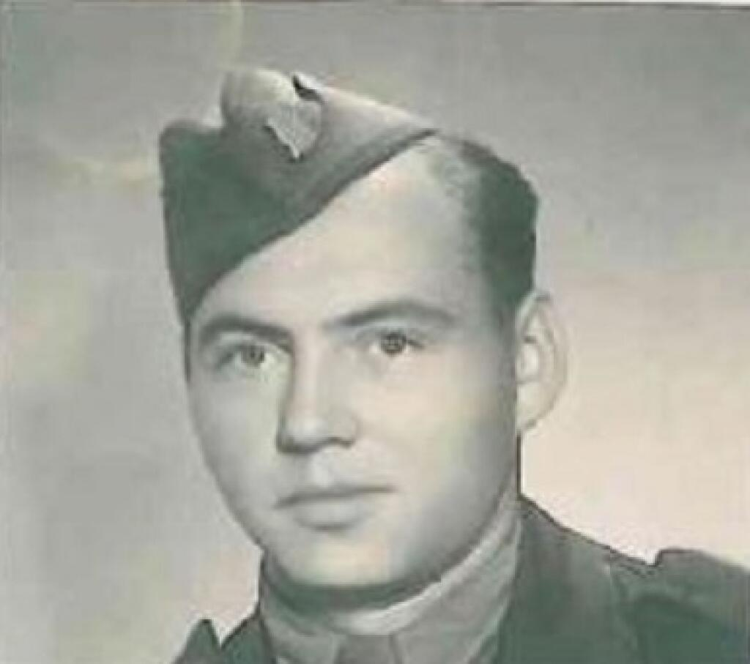
Jozef Belko
Narodený 24 Decembra 1918, Sharsburg
Zomrel 2 Júna 1965 v Bratislave
bol protifašistický bojovník a dôstojník
Otec: Štefan Belko
Mama: Mária Belková
Manželka: Elena Zubčákova

Slide 3
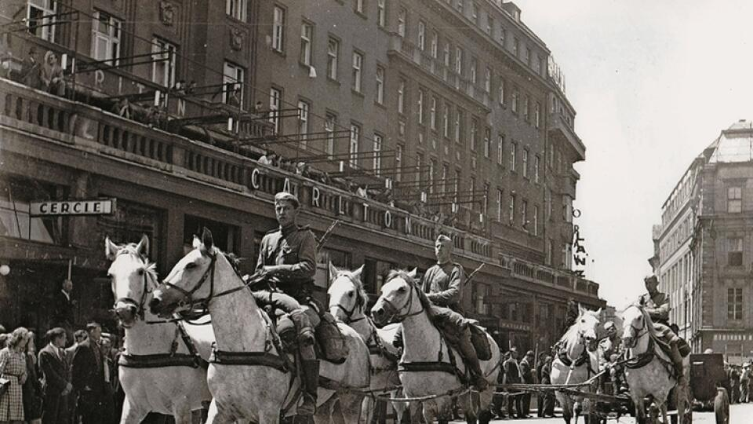
Ocenenie
V roku 1946 vyznamenaný radom SNP 1. triedy
V roku 1960 radom červenej hviezdy a čs. s sov. vojenskými medailami

Slide 4
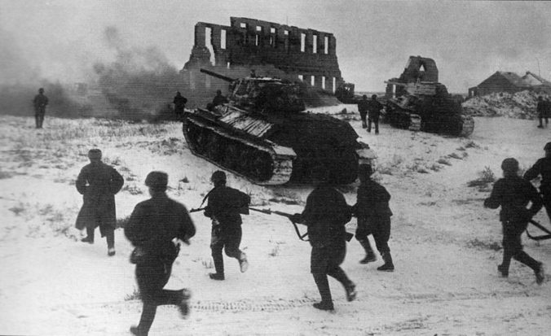
Životopis
Základnú školu študovoval v Čiernom Bodrogu
Neskôr pracoval ako robotník na píle
Od roku 1940 sa stal vojakom slovenskej armády
Od roku 1941 bol nasadený do východného frontu

Slide 5
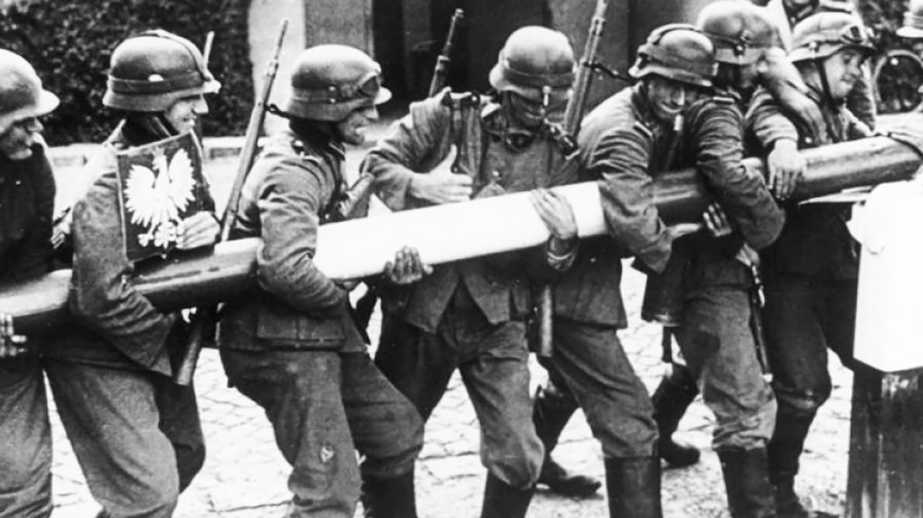
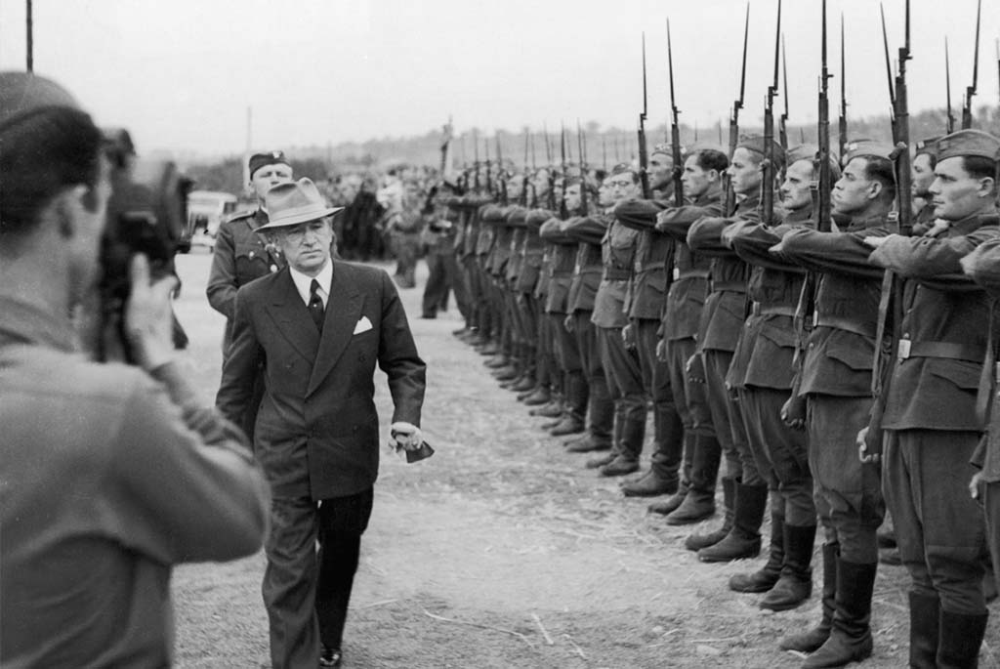
Životopis
Neskôr sa stal príslušníkom 1. československého armádneho zboru v ZSSR
Neskôr sa zúčastnil boja a bol bojovníkom na Dulke a oslobodzovania Československa

Slide 6
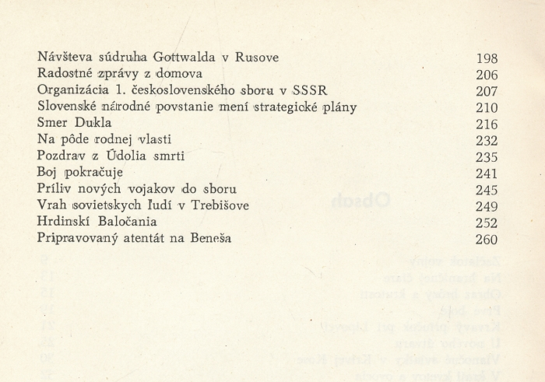
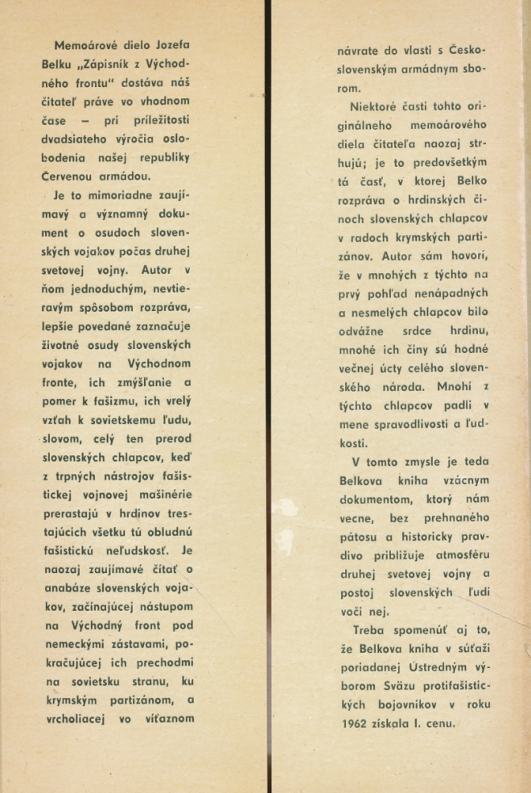
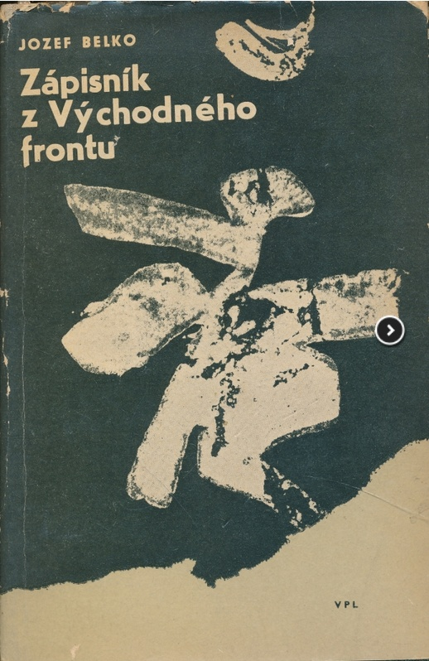
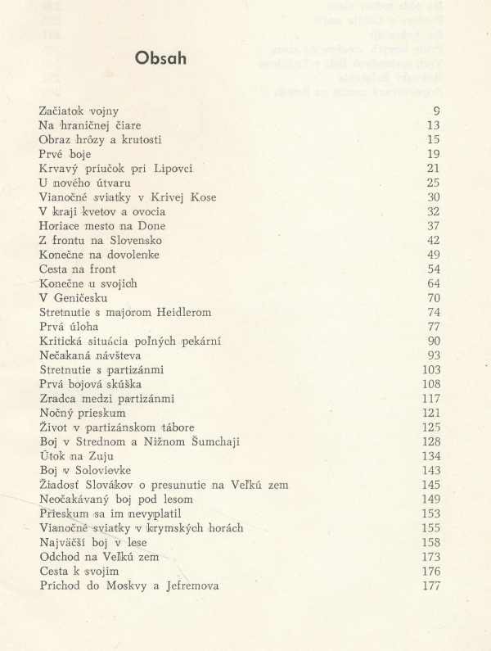
Bol autorom knihy Zápisník z východného frontu Taktiež spoluautor zborníka

Slide 7
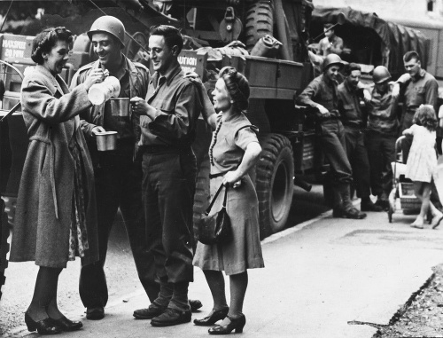
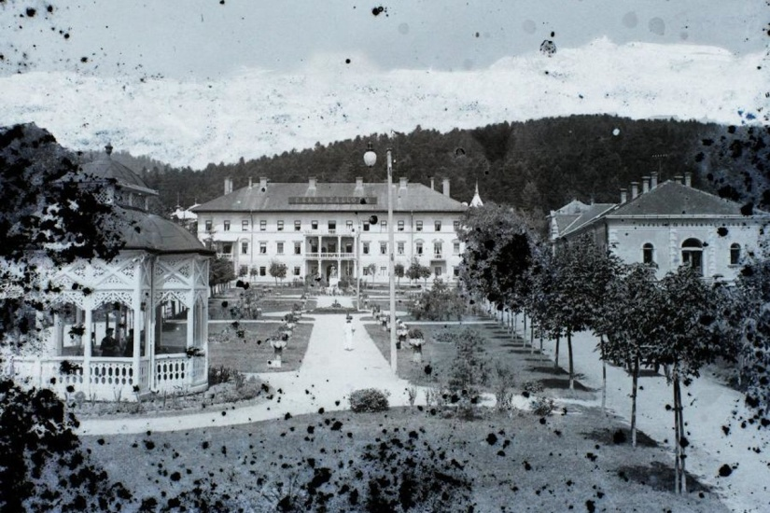
Jozef Sudimák
Narodený 24. Januára 1923
Zomrel 24. Júla 1999
Narodil sa v Cigeľke (Bardejov)

Slide 8
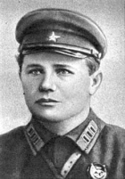
Ocenenia:
Získal ocenenia pri príležitosti SNP
V roku 1946 získal poďakovanie za účasť vo fronte
Bojoval: v 4. ukrajinskom fronte pod velením Jerenemka

Slide 9
Bojoval:
Dňa 6. Mája 1945 prechádzal so svojou bojovou jednotkou cez front z vrchu cez Poľsko do Ostravy, kde pri Ostrave prišiel o nohu
Spolu s viacerým ranenými vojakmi bol prevezený do Odesi do nemocnice, kde mu pri operácii museli bohužiaľ odrezať nohu

Slide 10
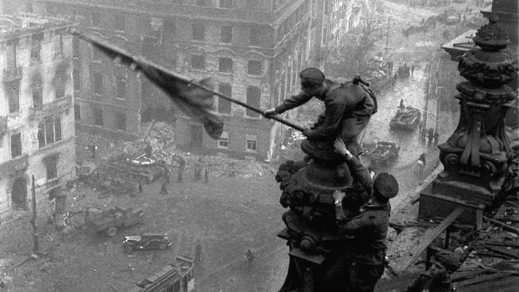
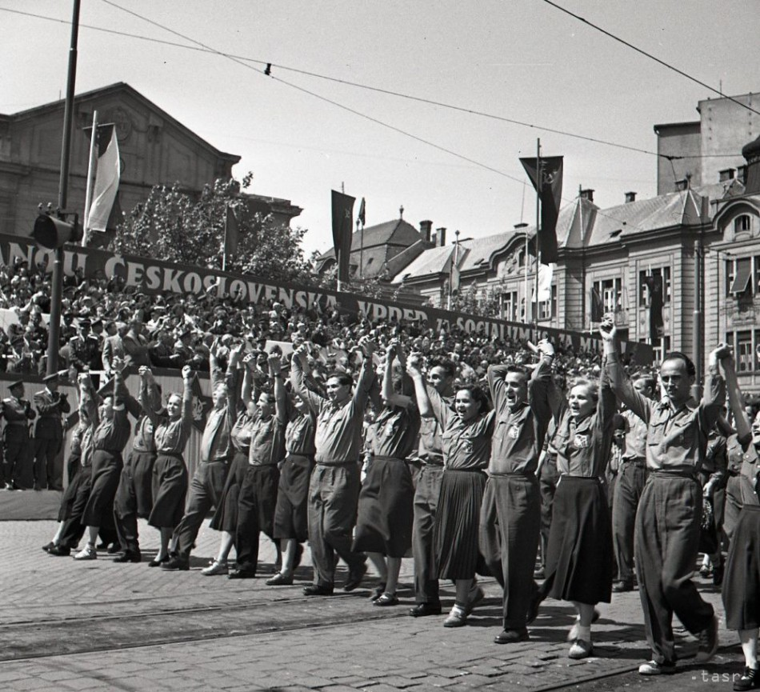
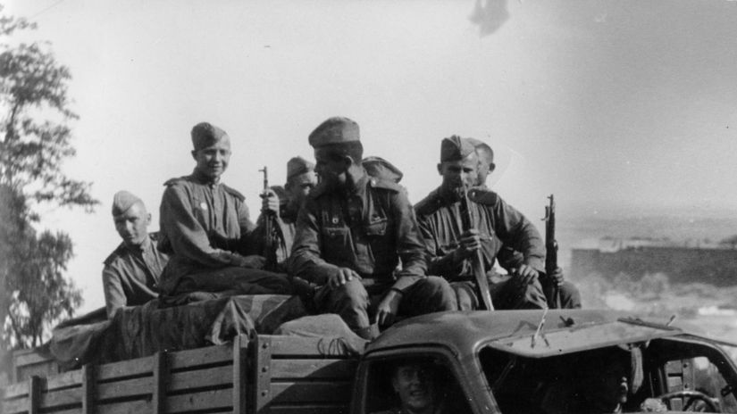
Ďakujem za pozornosť !☺
Zdroje: wikipedia, rodina

